Slide 1

Conocer tu mundo
Elaborado por:
Aurelio vilchez rojas

Slide 2
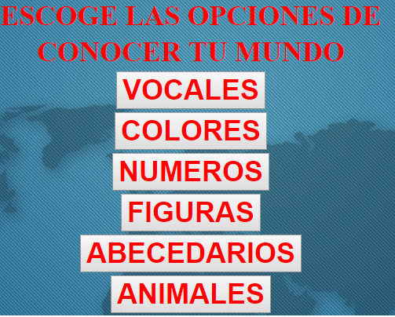
INTRODUCCIÓN
El juego de conocer tu mundo es un juego educativo, que ayuda a los niños a conocer lo que es aprender en un inicial, este juego está desarrollado en 6 módulos lo que son: las vocales, los colores primarios, números naturales, figuras geométricas, los abecedarios y los animales.

Slide 3
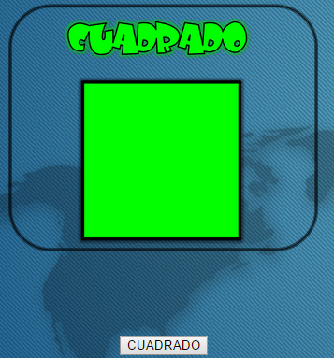
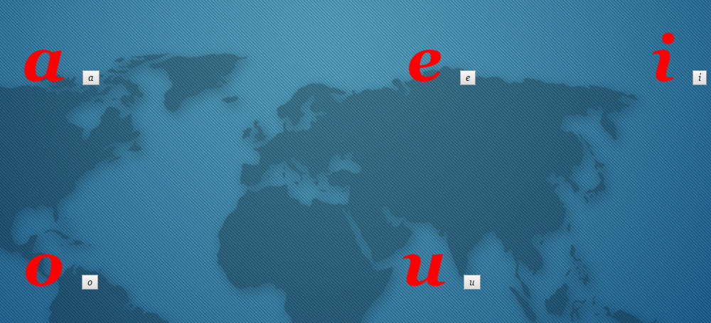
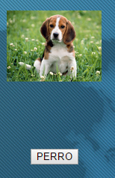
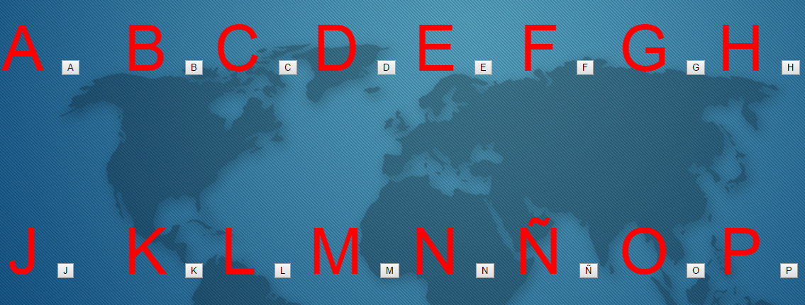
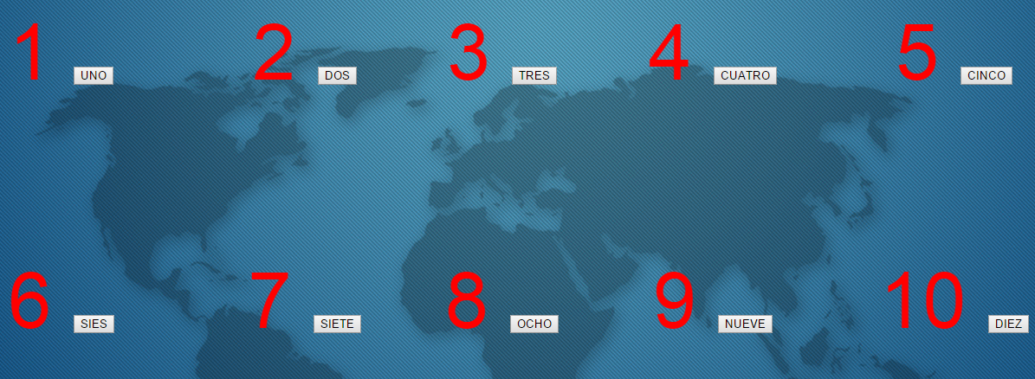
Objetivo
El principal objetivo de este proyecto es el desarrollo de Software, es que los niños tengan un conocimiento básico de las figuras geométricas básicas, los 5 vocales, los colores primarios, los números de 1 al 10, los abecedarios y los animales a través de una aplicación web. Con este objetivo se ha decidido desarrollar un software que permita, mediante un interfaz gráfica que el usuario manipule y visualicé el real y potencial de este juego de entretenimiento para los niños.

Slide 4
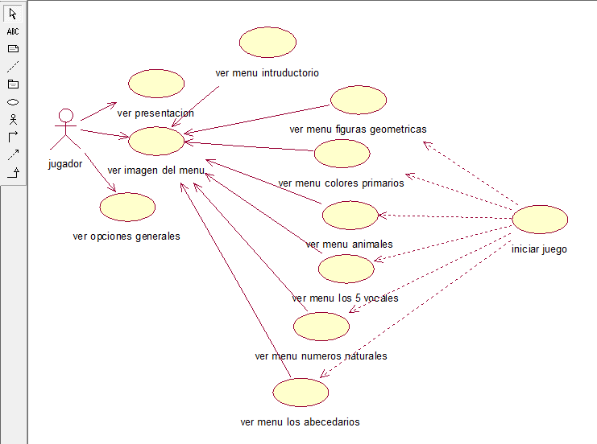
Diagrama de casos de uso

Slide 5
Requerimientos funcionales
Visualizar presentación de la aplicación;
Mostrar menú Principal;
Visualizar las opciones generales y de navegabilidad;
Visualizar la información seleccionada;
Ayudar a hacer conocer los colores primarios y otros
Hacer conocer las figuras geométricas
Será una ayuda para que conozcan a los animales
Ayudar a conocer los 5 vocales
Será que conozcan los números matemáticos
Ayudar a conocer los abecedarios

Slide 6
Requerimientos no funcionales
Portabilidad
Fiabilidad
Rendimiento
Disponibilidad
Accesibilidad
Usabilidad
Costo
Escalabilidad
Interfaz

Slide 7
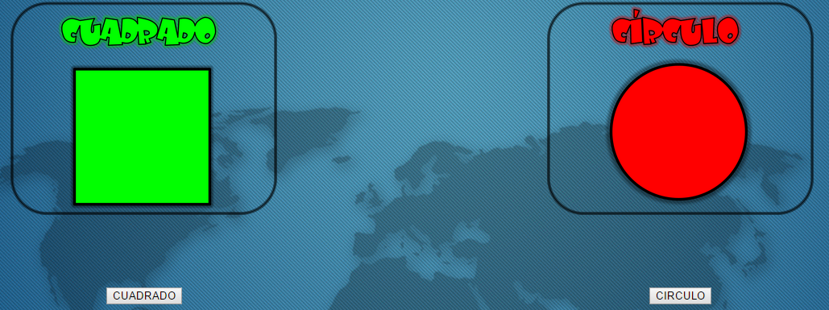
Conclusiones
El proyecto desarrollado cumple con los objetivos trazados, ya que el juego se desarrollara entre un usuario a través de aplicación web.
Conseguir resultados, luego de dar los pasos necesarios, para tal propósito, entusiasma a quien se enmarca en el proyecto y hallar las respuestas q responda la curiosidad en el juego de conocer tu mundo.

